Slide 1

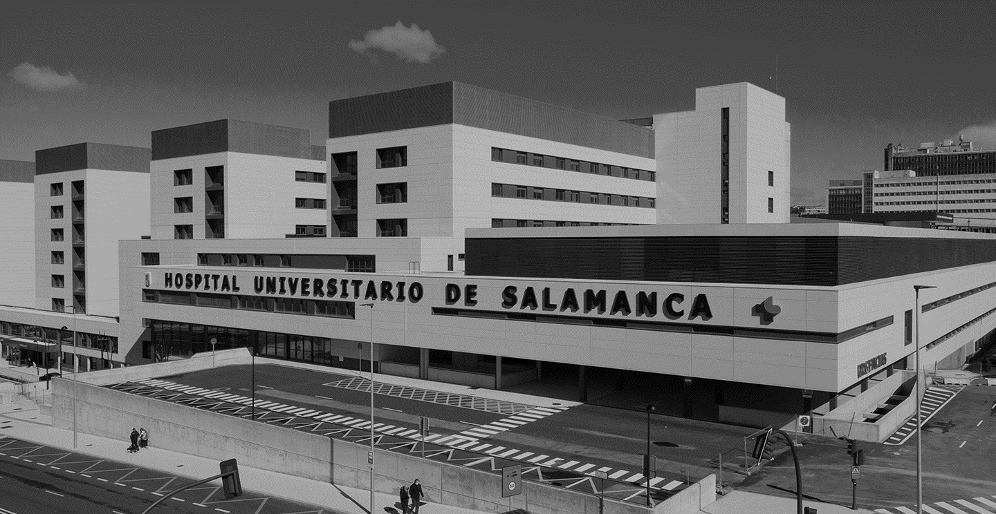
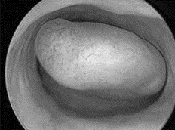
Manejo del dolor en Histeroscopia
Miryam Belloso Martín-Mateos
Complejo Asistencial Universitario de Salamanca

Slide 2

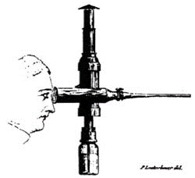
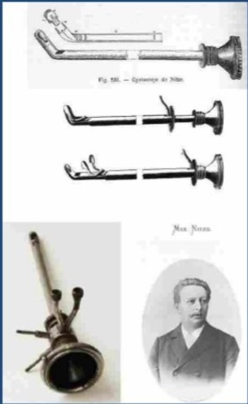
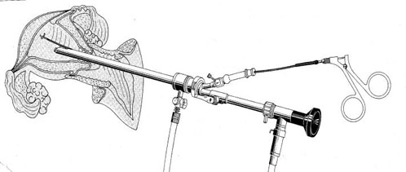
INTRODUCCIÓN
Gold Estándar en la evaluación y manejo patología intrauterina
Aumento significativo de histeroscopias en consulta en últimas décadas
Histeroscopia en consulta:
  Eficiente
  Reconocida valía
  Buena aceptabilidad
  Complicaciones despreciable
DESORMEUX 1865
NITZE 1879

Slide 3
INTRODUCCIÓN
Ventajas de la Histeroscopia en consulta
PACIENTE:
Riesgo anestésico
Estrés entorno quirúrgico
Rápida resolución
Recuperación
PACIENTE
PROFESIONAL
Habilidad
Capacidad resolución
Satisfacción trabajo equipo
PROFESIONAL
INSTITUCIONES
INSTITUCIONES:
Ahorro
Liberación quirófano

Slide 4

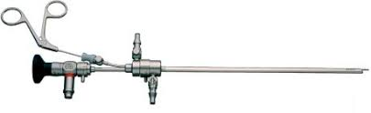


FACTORES QUE INFLUYEN EN LA PERCEPCIÓN DEL DOLOR
Ansiedad
Duración del procedimiento
Experiencia del operador
Diámetro de los instrumentos

Slide 5

FACTORES QUE INFLUYEN EN LA PERCEPCIÓN DEL DOLOR
Ansiedad
ESTRATEGIAS PARA REDUCIR LA ANSIEDAD SON FUNDAMENTALES
Reducir al máximo el tiempo de espera
Primer paso obligatorio: Explicación al detalle
Permitir preguntar
Importante explicar qué puede sentir durante el procedimiento
Dar opción de interrumpir procedimiento si no tolerancia
Si nivel alto de ansiedad, diferir el procedimiento
Sólo realizar la histeroscopia si la paciente está preparada

Slide 6
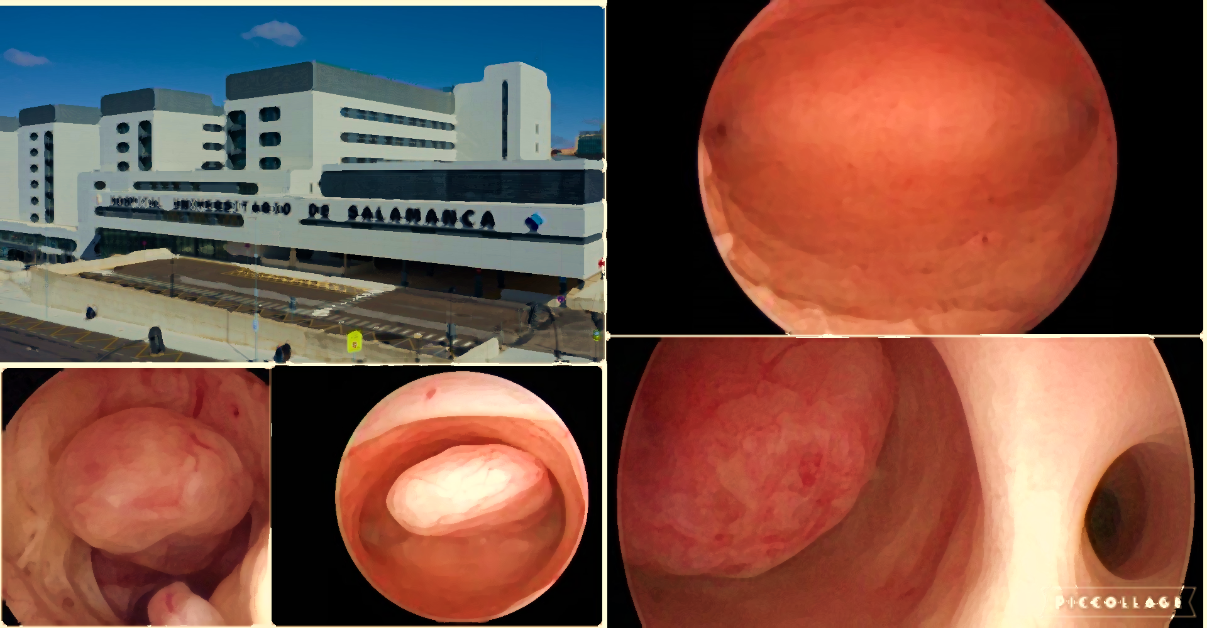

FACTORES QUE INFLUYEN EN LA PERCEPCIÓN DEL DOLOR
Duración del procedimiento y experiencia del operador
DISMINUIR AL MÁXIMO EL TIEMPO DE DURACIÓN
Claras evidencias entre el dolor y la duración del procedimiento
Usar los instrumentos adecuados desde el inicio de la prueba
Experiencia del histeroscopista
Programar cuando las condiciones para el tratamiento estén al alcance de la experiencia del operador

Slide 7
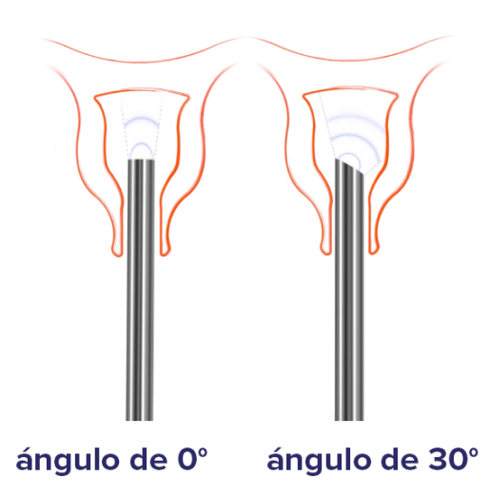
FACTORES QUE INFLUYEN EN LA PERCEPCIÓN DEL DOLOR
Diámetro y forma de los instrumentos
CARACTERÍSTICAS ADECUADAS DE LOS INSTRUMENTOS
Menor diámetro del histeroscopio evita la estimulación de fibras nerviosas cervicales.
Forma oval del histeroscopio se adapta mejor a la morfología del endocervix
Una óptica de 30º disminuye la necesidad de movimientos laterales permitiendo una adecuada visualización

Slide 8
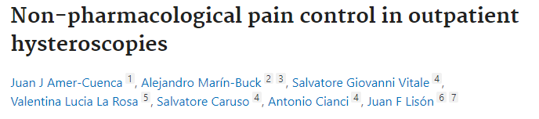
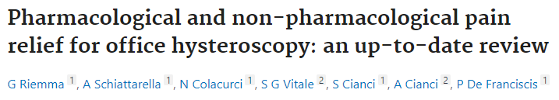
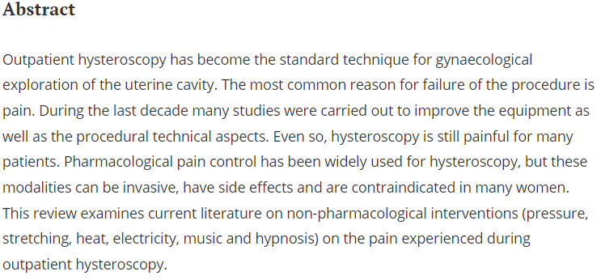



MEDIDAS NO FARMACOLÓGICAS
Literatura limitada
Resultados controvertidos
Existen técnicas que han demostrado ser útiles para reducir el dolor durante la histeroscopia en consulta

Slide 9
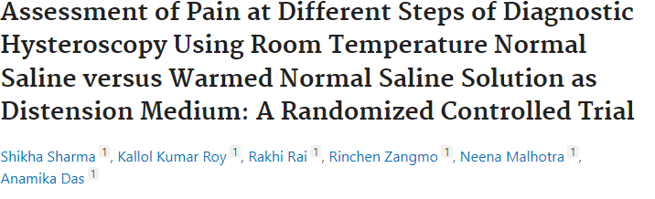
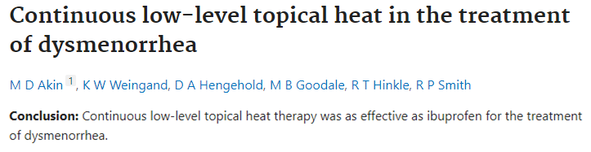

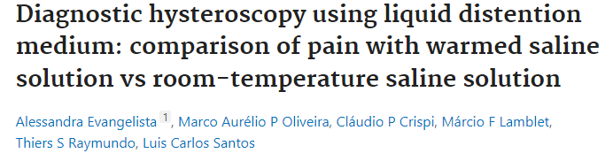

MEDIDAS NO FARMACOLÓGICAS
Calor

Slide 10
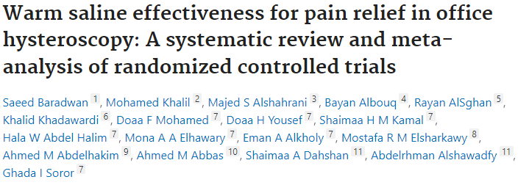
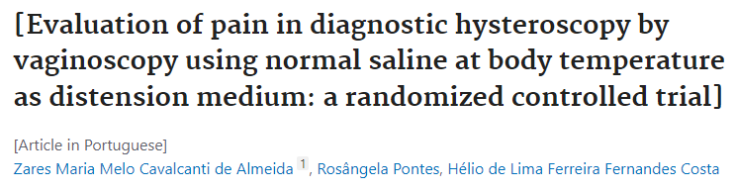




MEDIDAS FARMACOLÓGICAS
Calor

Slide 11
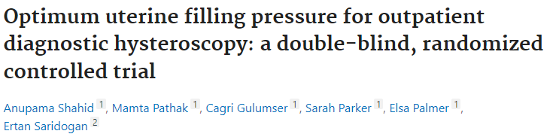
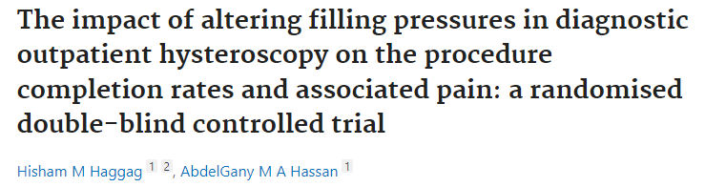
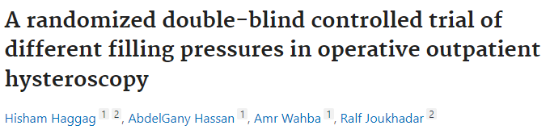
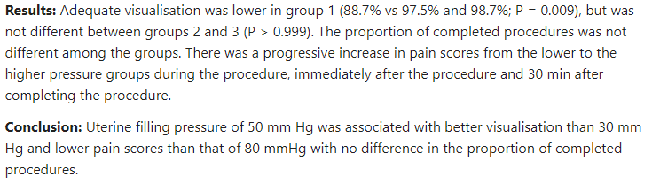


MEDIDAS NO FARMACOLÓGICAS
Presión del medio de distensión
Mayor dolor a presiones más altas
Determinar la menor presión que permita visión de calidad
Entorno a 60mmHg
Tipo medio de distensión: A favor de soluciones salinas

Slide 12

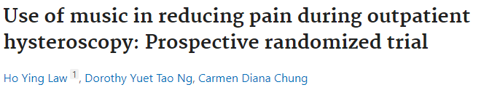
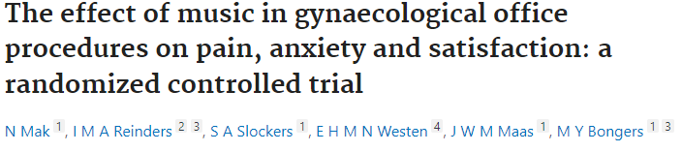
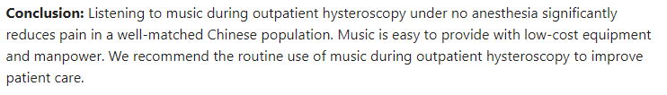
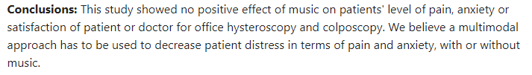
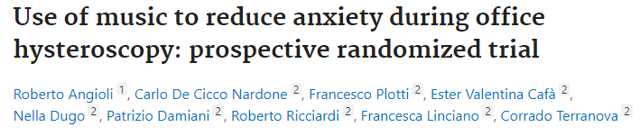











MEDIDAS NO FARMACOLÓGICAS
Música
Reduce ansiedad y percepción del dolor en varios contextos clínicos
Reduce la activación del simpático, provocando estado de mayor relajación
Estudios con resultados controvertidos

Slide 13

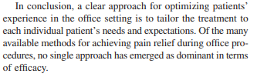

OTRAS MEDIDAS
Buena capacitación de personal
Todos los miembros de la unidad
Un profesional debe asistir a la paciente antes, durante y posterior al procedimiento
Amplio conocimiento de instrumentación
Trabajo en equipo
Enfoque claro
Optimiza la atención
Adaptar el tratamiento a las necesidades

Slide 14


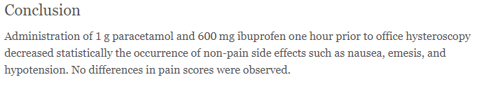
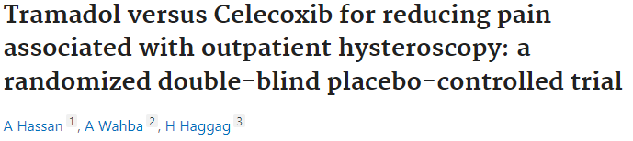
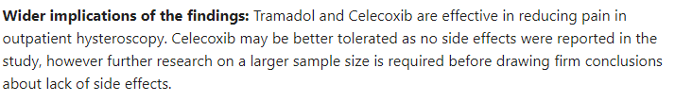


MEDIDAS FARMACOLÓGICAS
Analgésicos orales
Premedicación con AINEs o paracetamol no es efectivo para reducir el dolor.
Tramadol o Celecoxib preoperatorios son métodos efectivos para reducir el dolor, presentando el último menos efectos adversos.

Slide 15
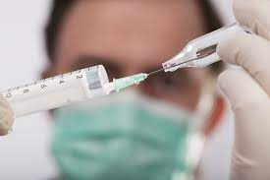
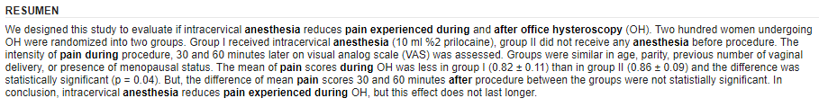



MEDIDAS FARMACOLÓGICAS
Anestésicos locales
Anestesia intracervical
Bloqueo paracervical
Añadir anestésicos locales al suero salino del medio de distensión
Lidocaína intrauterina

Slide 16
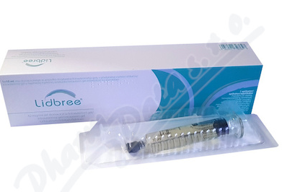
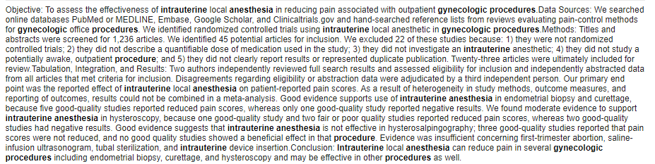

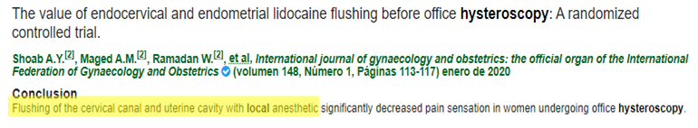
MEDIDAS FARMACOLÓGICAS
Anestésicos locales
Todas las variantes del uso de anestésicos locales han demostrado efectividad para disminuir el dolor durante las técnicas histeroscópicas.

Slide 17
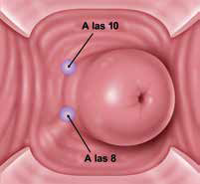
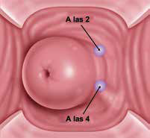
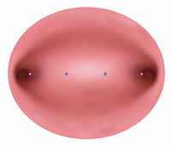
ANESTÉSICOS LOCALES
Uso en otras técnicas
Bloqueo paracervical antes del procedimiento NovaSure®
Estudio prospectivo con 33 pacientes para evaluar la seguridad de la ablación endometrial con anestesia local:
• El 94 % de las pacientes consideraron aceptable el procedimiento NovaSure® con anestesia local.
ABLACIÓN ENDOMETRIAL CON TÉCNICAS DE SEGUNDA GENERACIÓN
Bloqueo paracervical con bloqueo del fondo uterino antes del procedimiento NovaSure®
Estudio para investigar la eficacia de combinar un bloqueo paracervical con un bloqueo intramiometrial del fondo uterino en la percepción del dolor en 83 mujeres sometidas al procedimiento NovaSure®:
• El 92 % de las pacientes indicaron una puntuación de dolor de 2 o inferior durante el procedimiento.

Slide 18
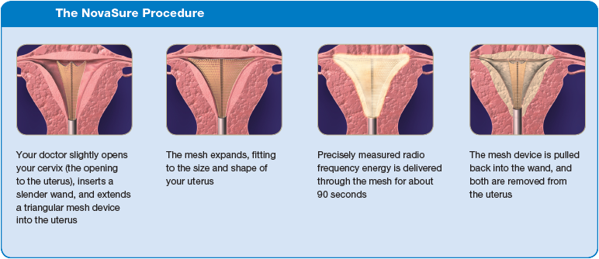
ABLACIÓN ENDOMETRIAL
Novasure
Prueba de integridad de la cavidad
Aplicación de Energía de radiofrecuencia bipolar
Sistema Moisture Transport TM
Punto científico de impedancia
Malla bipolar expandible con forma de abanico con una red de electrodos bipolares adaptables y de un solo uso.
Análisis de integridad de la cavidad uterina por si existe una posible perforación antes del tratamiento.
Energía de radiofrecuencia vaporiza y/o coagula el endometrio, y deseca y coagula el miometrio superficial subyacente.
El tiempo quirúrgico varía entre 40 y 120 segundos.

Slide 19
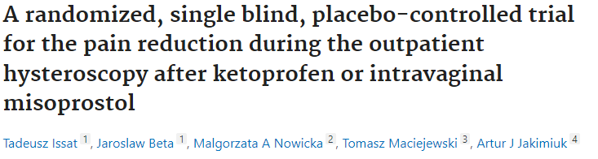



MEDIDAS FARMACOLÓGICAS
Preparación cervical
La administración de misoprostol previo a la histeroscopia se considera una medida eficiente para facilitar la entrada cervical y disminuir el dolor.
Una revisión sistemática reciente sitúa al misoprostol combinado con bloqueo intracervical anestésico como la medida más eficiente para el manejo del dolor durante la histeroscopia

Slide 20


MEDIDAS FARMACOLÓGICAS
Óxido Nitroso
Varios estudios avalan su uso para el control del dolor durante la histeroscopia en consulta.
COVID-19 Abandono de su uso

Slide 21
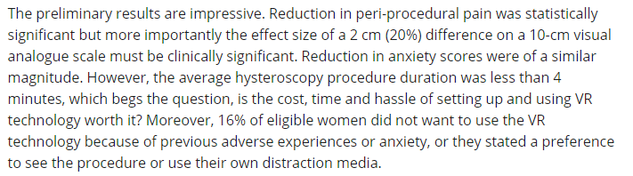
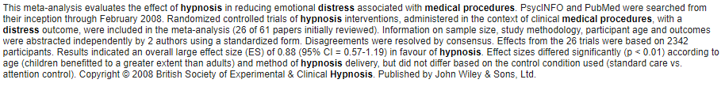
Otras técnicas
Gafas de realidad virtual
TENS (estimulador nervioso eléctrico transcutáneo)
Hipnosis
Se necesitan más estudios y bien diseñados, para llegar a una conclusión

Slide 22
CONCLUSIONES
Histeroscopia en consulta es una técnica con buena aceptabilidad.
Claras ventajas respecto a su realización en quirófano y baja tasa de complicaciones
Múltiples medidas a nuestro alcance para el control del dolor y los niveles de ansiedad de la paciente basadas en la correcta información, la empatía y comunicación y la formación correcta de todo el equipo.
Si no es suficiente existen medidas tanto farmacológicas como no farmacológicas para que, combinado con lo anterior, podamos conseguir completar el procedimiento de forma satisfactoria y con un nivel de dolor bajo.

Slide 23

MUCHAS GRACIAS

